Slide 1




TIẾT 2 – CHỦ ĐỀ 1
Giáo viên: Trần Thị Thanh Tâm
Trường tiểu học Đức Giang

Slide 2
Âm nhạc
Ôn tập bài hát:
VÀO RỪNG HOA
Đọc nhạc:
BẬC THANG ĐÔ – RÊ - MI
Vận dụng sáng tạo:
TO – NHỎ

Slide 3










Giai điệu sau nằm trong bài hát nào mà con đã học?

Slide 4

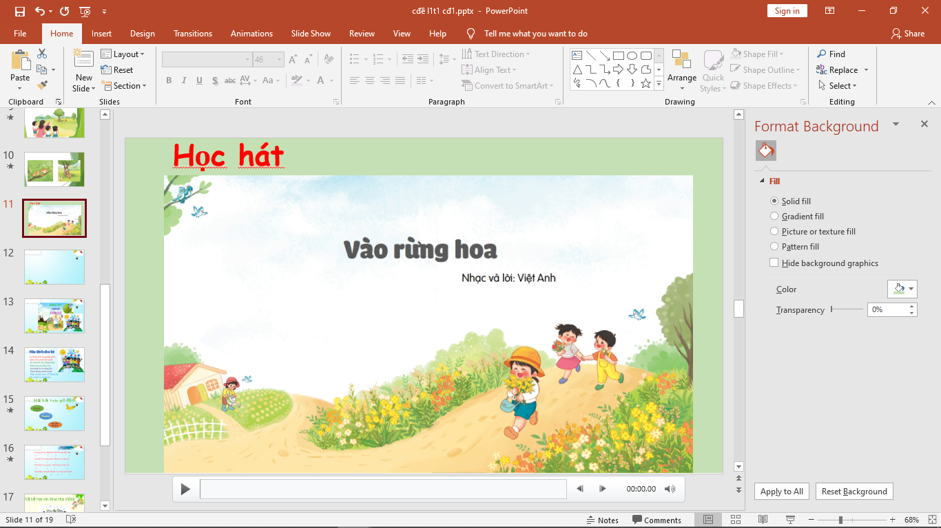
Tiết 2
Ôn tập bài hát:
VÀO RỪNG HOA
Việt Anh

Slide 5
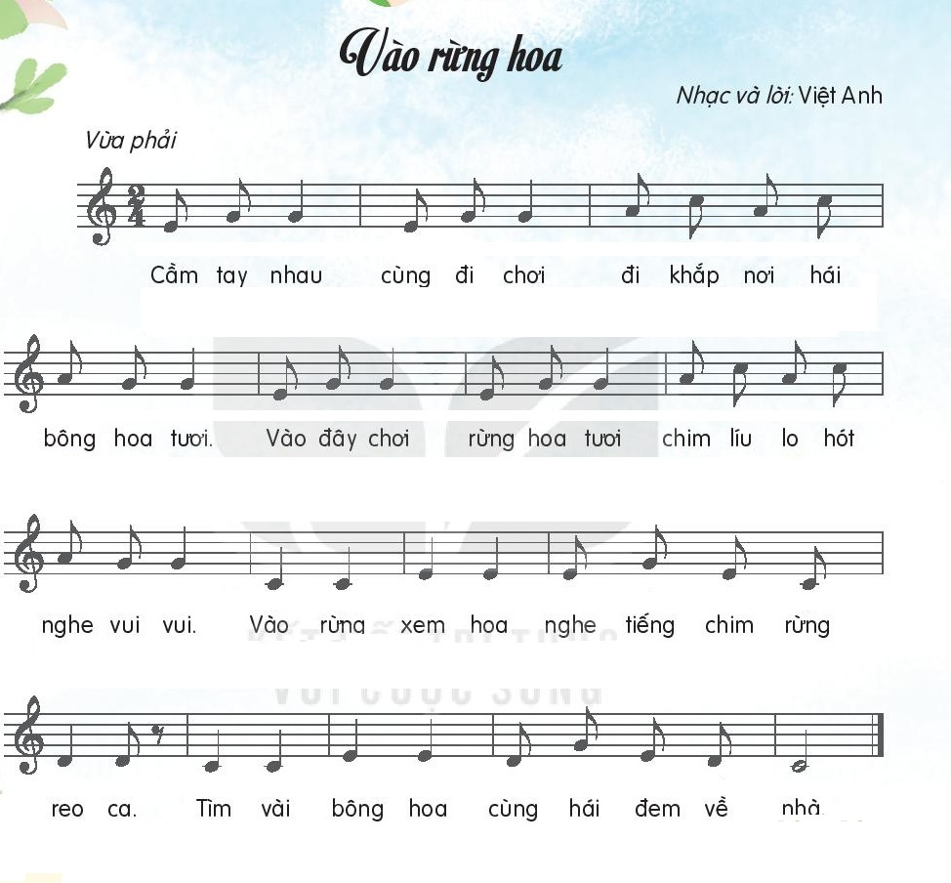

Slide 6



VÀO RỪNG HOA
Việt Anh
HÁT CÙNG NHẠC ĐỆM
KẾT HỢP GÕ NHỊP

Slide 7
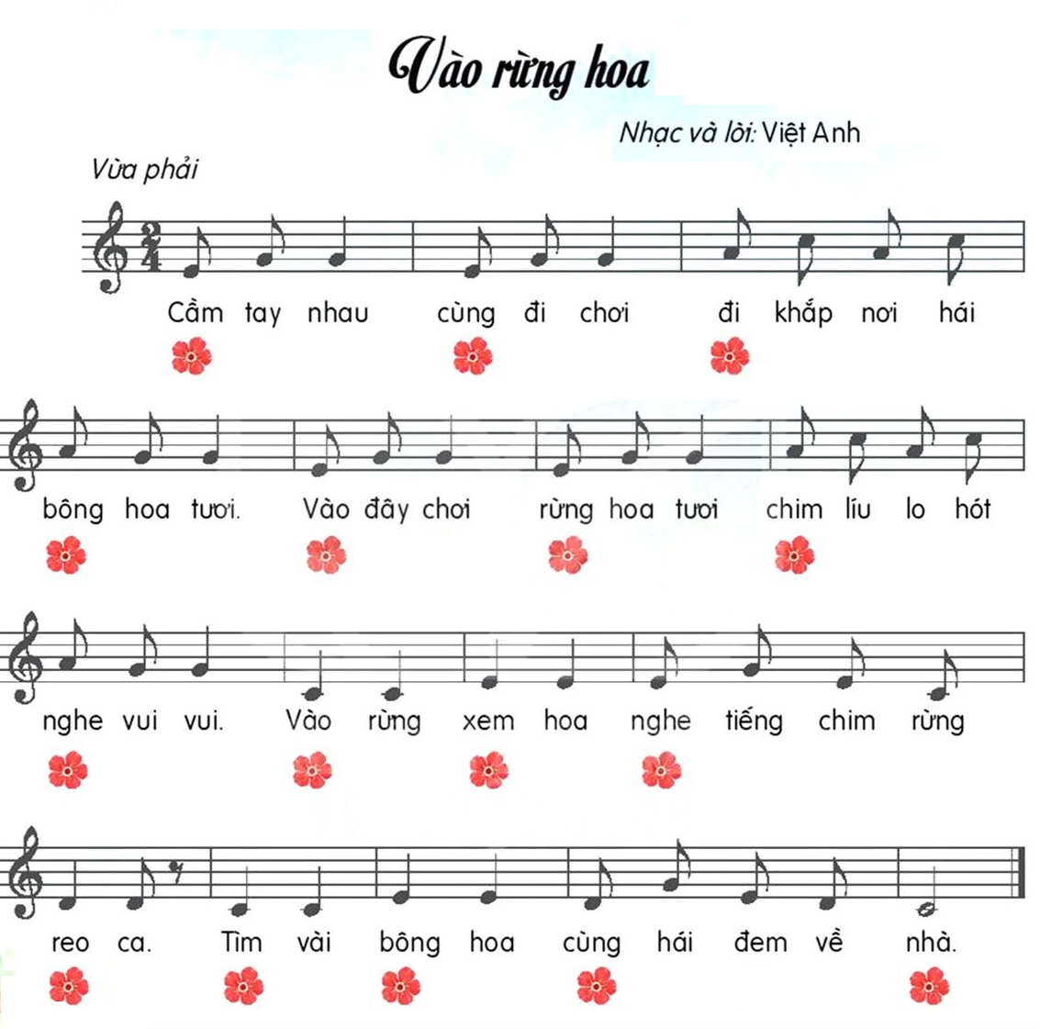
Nhịp

Slide 8
VÀO RỪNG HOA
Việt Anh
HÁT CÙNG VẬN ĐỘNG

Slide 9


Slide 11
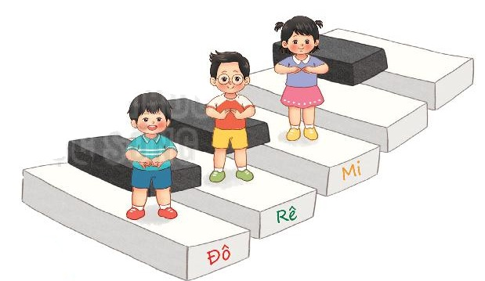
Đọc nhạc
BẬC THANG ĐÔ – RÊ - MI

Slide 12


Slide 13
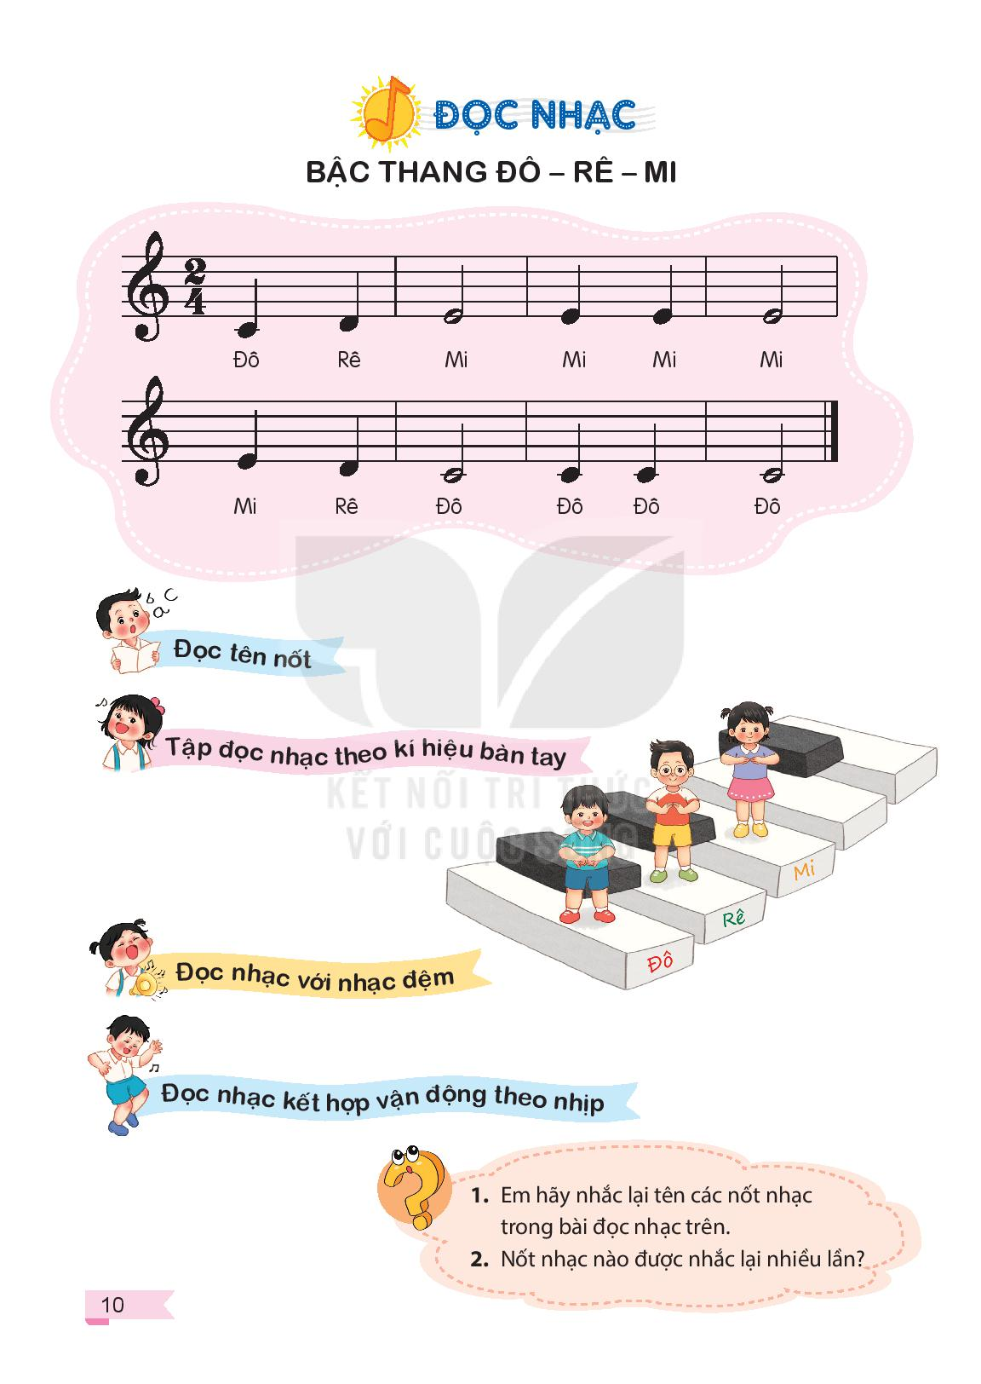
BẬC THANG ĐÔ-RÊ-MI

Slide 14

BẬC THANG ĐÔ-RÊ-MI
ĐỌC TỪNG CÂU
CÂU 1

Slide 15
BẬC THANG ĐÔ-RÊ-MI
ĐỌC TỪNG CÂU
CÂU 2

Slide 16
ĐỌC CẢ BÀI

Slide 17


BẬC THANG ĐÔ-RÊ-MI
ĐỌC NHẠC
THEO KÍ HIỆU BÀN TAY

Slide 18
BẬC THANG ĐÔ-RÊ-MI

Slide 19
Vận dụng sáng tạo: To – nhỏ

Slide 20

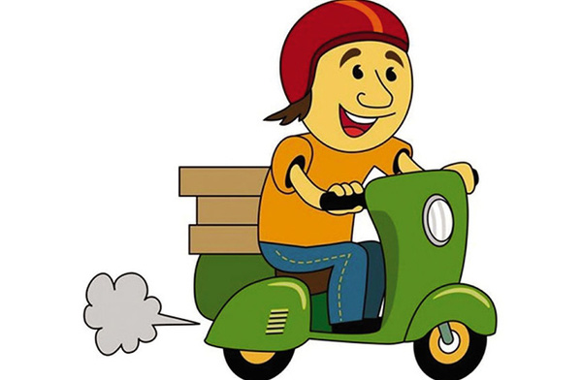
So sánh hai âm thanh sau:

Slide 21

Chúc các con chăm ngoan học giỏi nhé!

